Slide 1
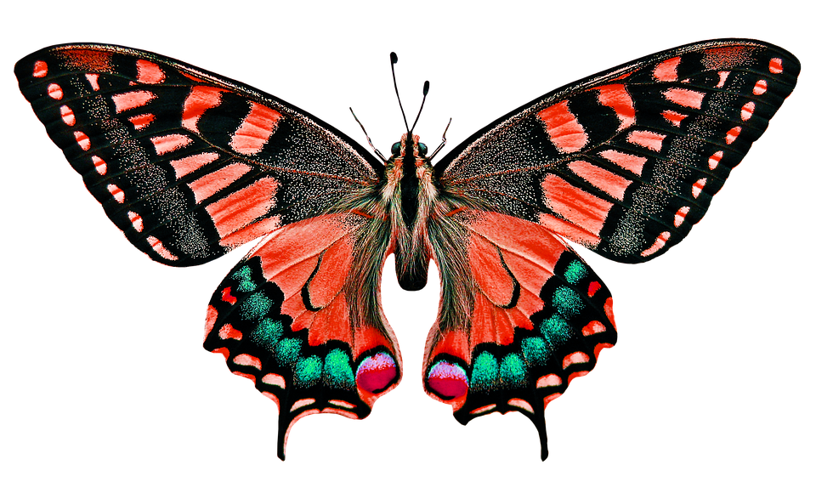
Zašto svi organizmi nemaju krvotok

Slide 2
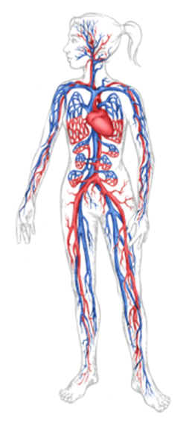
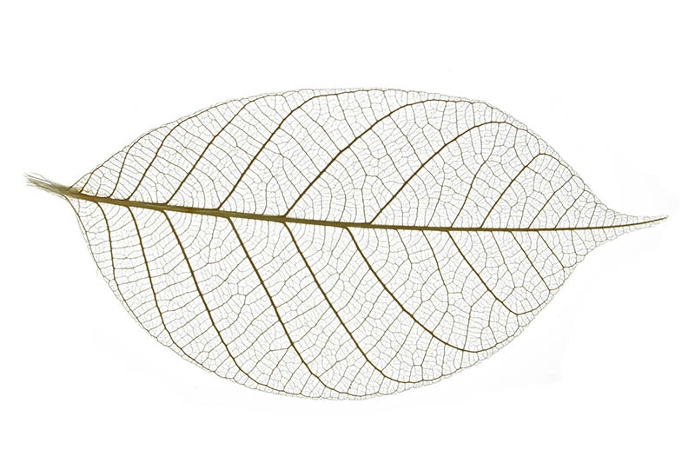
Što prikazuju slike?

Slide 3
U stanicu ulaze hrana, voda, kisik
Iz stanice izlaze štetne tvari i ugljikov dioksid
Izmjena procesima: DIFUZIJE
bez utroška energije
OSMOZE
AKTIVNIM PRIJENOSOM – troši se energija

Slide 4
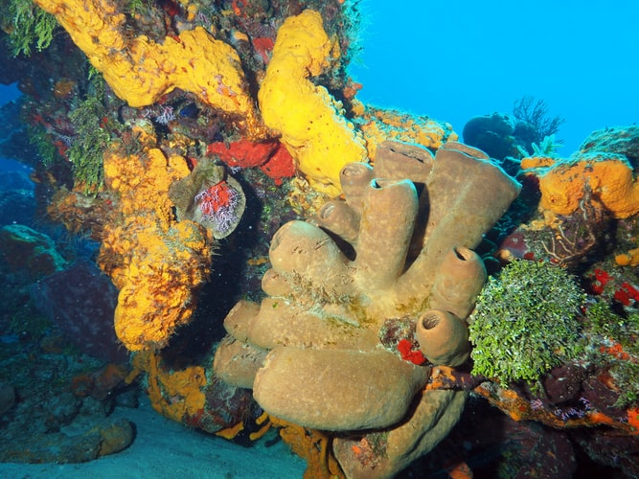
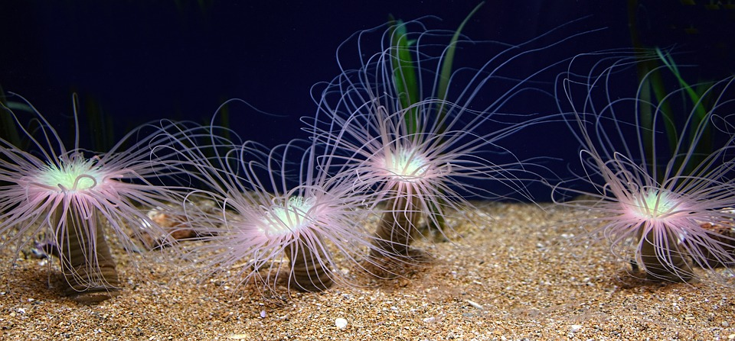
1. Prijenos tvari površinom tijela
Sjedilački organizmi
Spužve
Žarnjaci

Slide 5
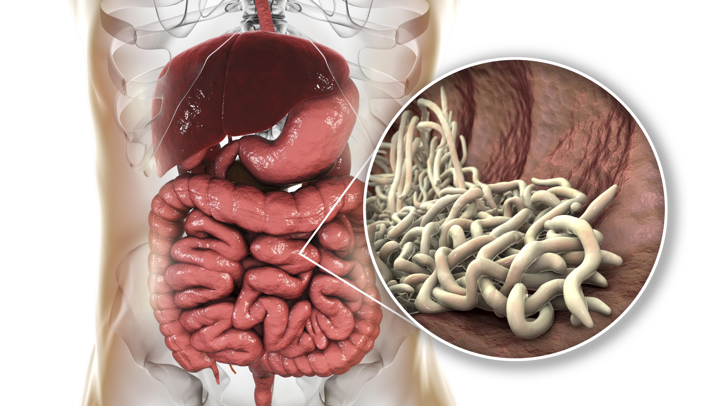
Nametnički organizmi
Trakavica
Dječja glista

Slide 6
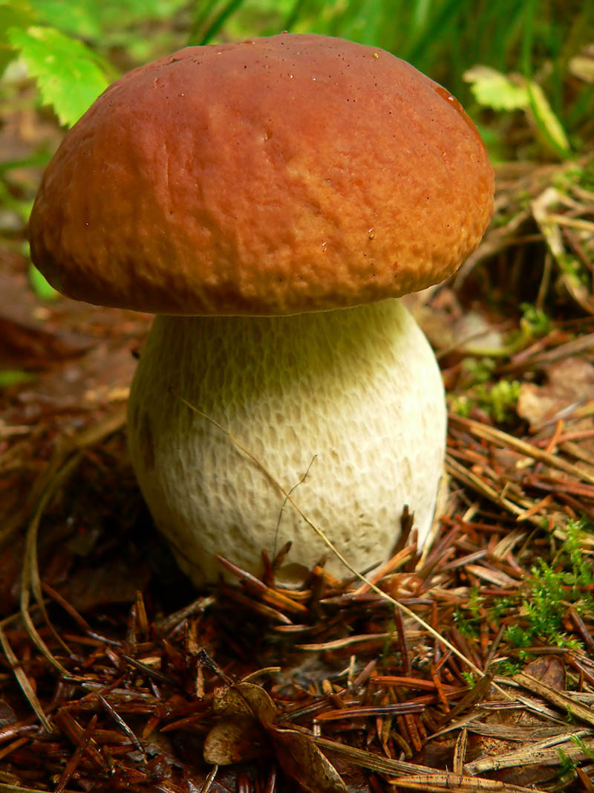
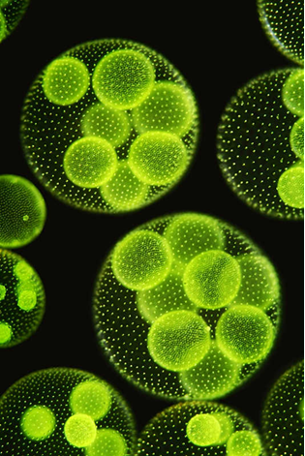
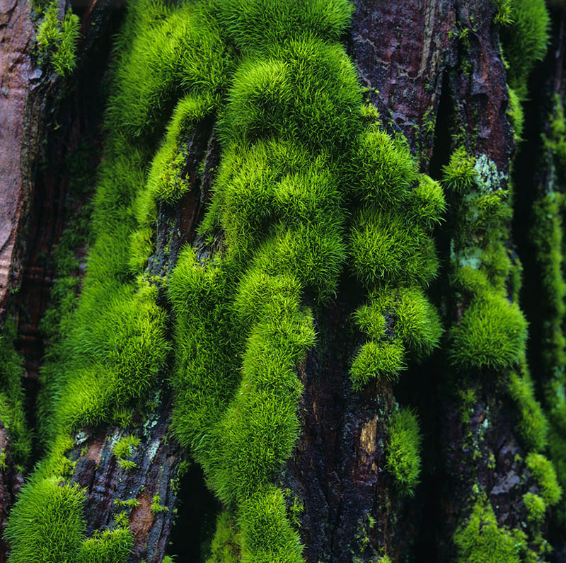
gljive
alge
mahovine

Slide 7
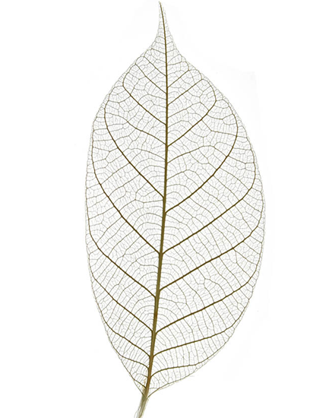
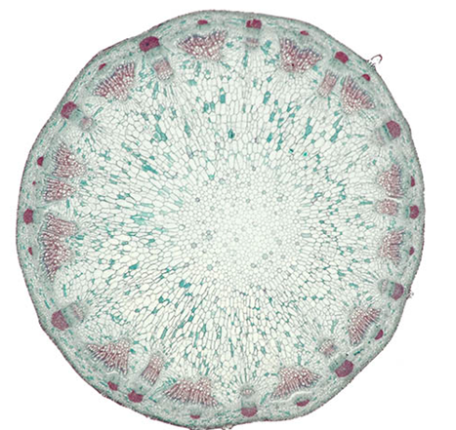

2. Prijenos tvari sustavom cijevi
Biljke
Vizualno +

Slide 8
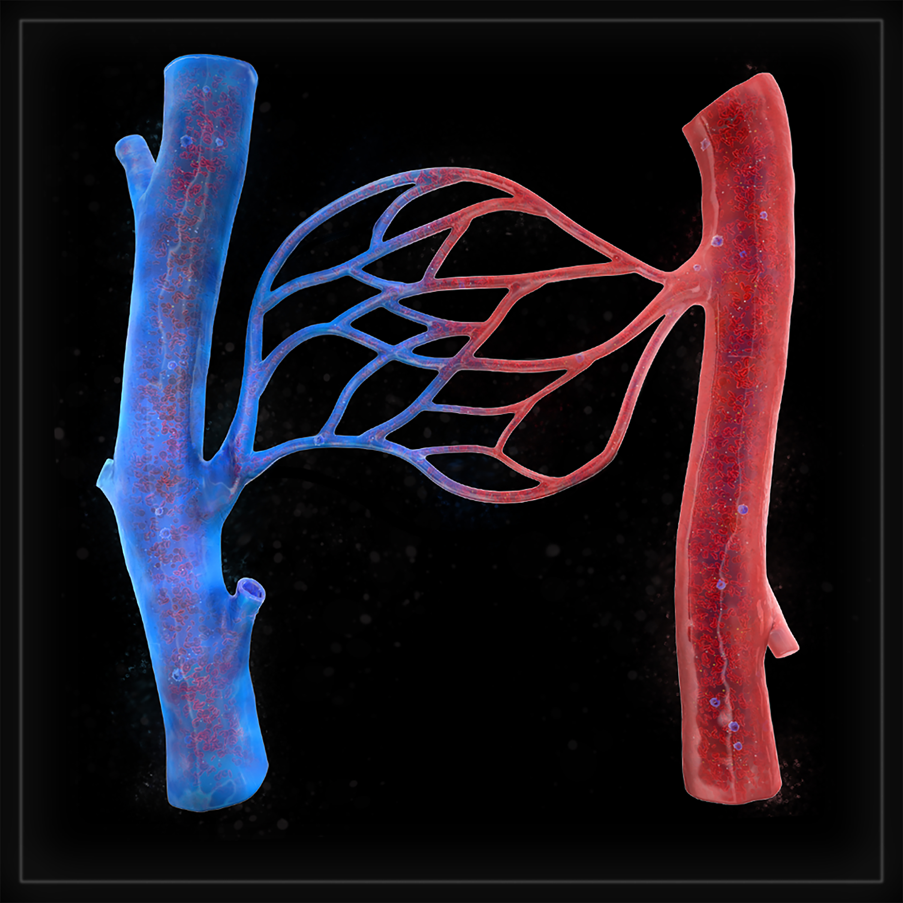
Otvoren ili zatvoren krvotok

Slide 9
Povećanje tijela
Složenija građa
Pojava sustava organa
Sve veća potreba za energijom – hranom i kisikom

Slide 10
Porast broja stanica – raste volumen
Površina tijela ne povećava se proporcionalno s volumenom
Površina tijela više nije dovoljna za izmjenu tvari
Razvoj krvotoka – prijenos hranjivih tvari i kisika po tijelu

Slide 11
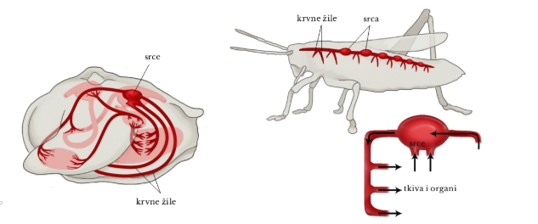
Otvoreni krvotok

Slide 12
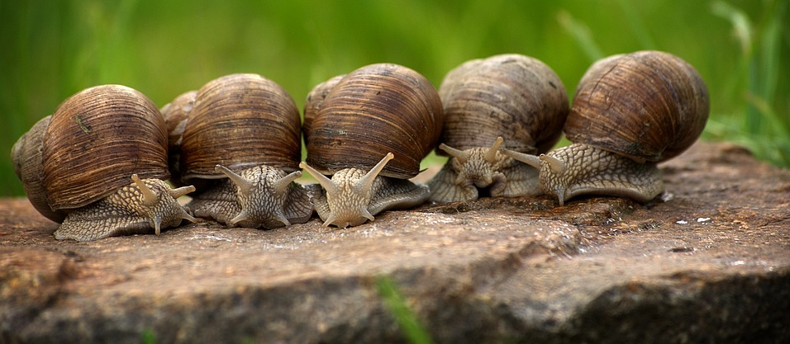
Otvoreni krvotok

Slide 13
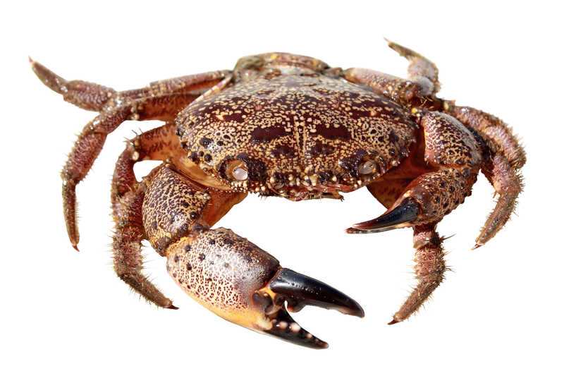
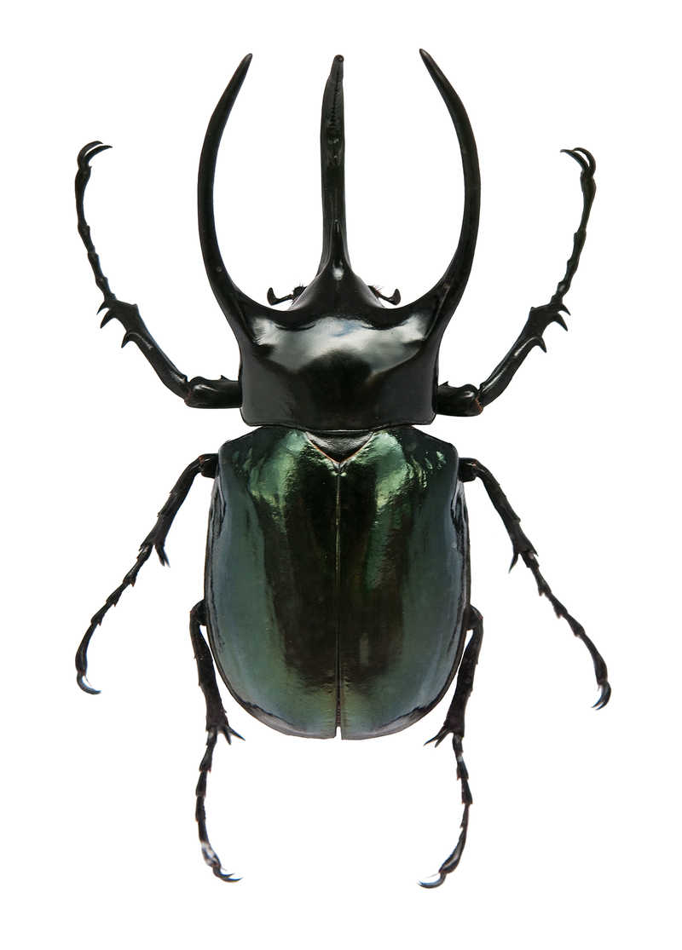
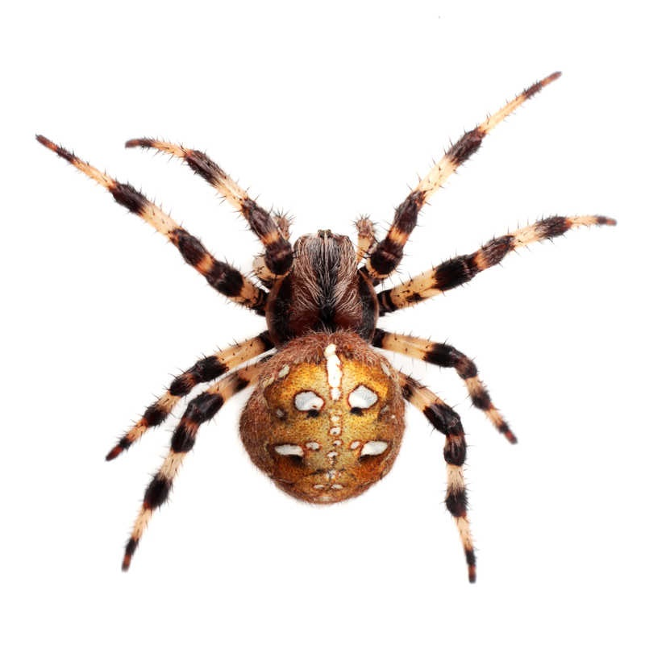
Člankonošci
kukci
pauci
rakovi

Slide 14
OTVORENI KRVOTOK
Mekušci – puževi i školjkaši
Krvne žile nisu zatvorene
Krv iz žila se razlijeva u tkiva i tako dolazi do stanica
Vizualno +

Slide 15
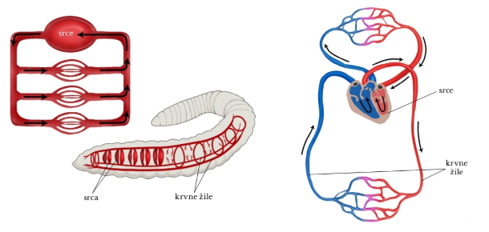
Zatvoreni krvotok

Slide 16
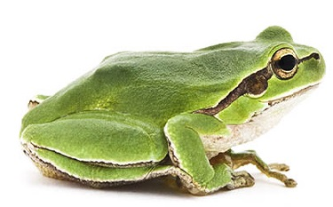
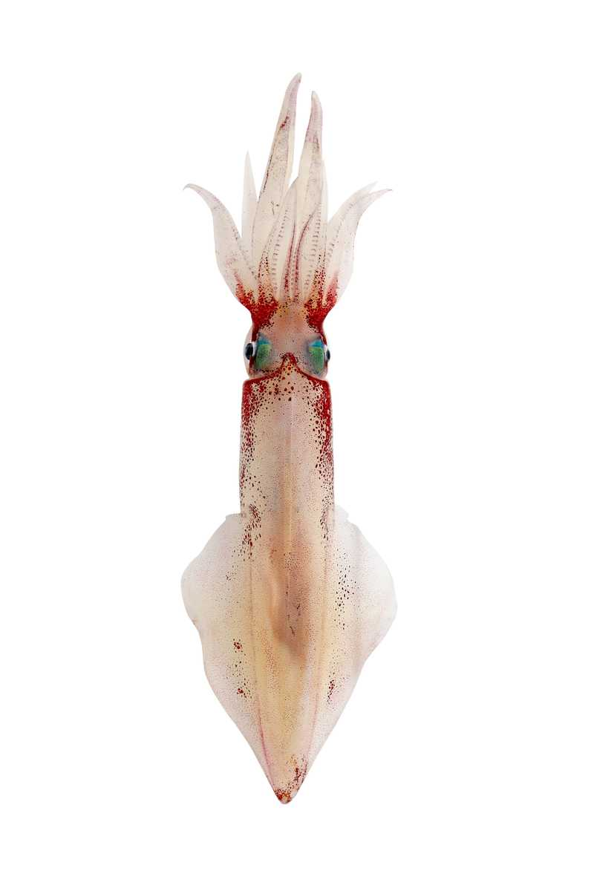
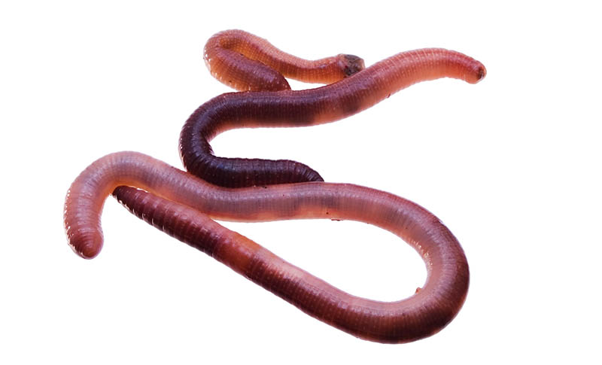
Zatvoreni krvotok
glavonošci
kolutićavci
kralježnjaci

Slide 17
ZATVORENI KRVOTOK
Zatvoreni sustav žila
Žile dolaze do svake stanice i donose hranu i kisik
Brži prijenos tvari – životinje aktivnije i pokretljivije

Slide 18
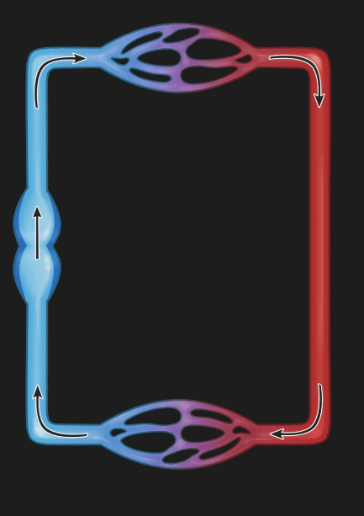
Građa srca
Ribe i punoglavci
Dvodijelno srce
1 pretklijetka 1klijetka
Venska krv

Slide 19
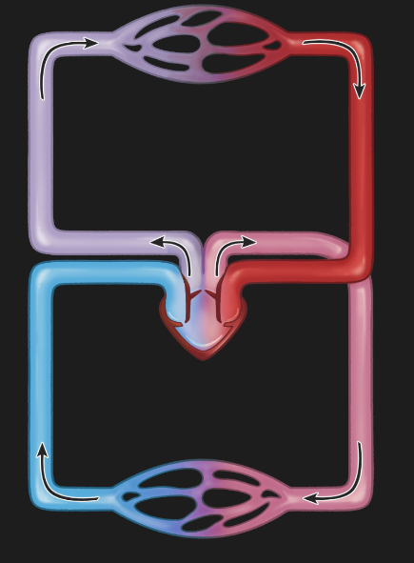
Vodozemci
Trodijelno srce
2 pretklijetke 1klijetka
Miješanje venske i arterijske krvi

Slide 20
Gmazovi
Trodijelno srce
Djelomično pregrađena klijetka
Venska i arterijska krv se manje miješa nego kod vodozemaca

Slide 21
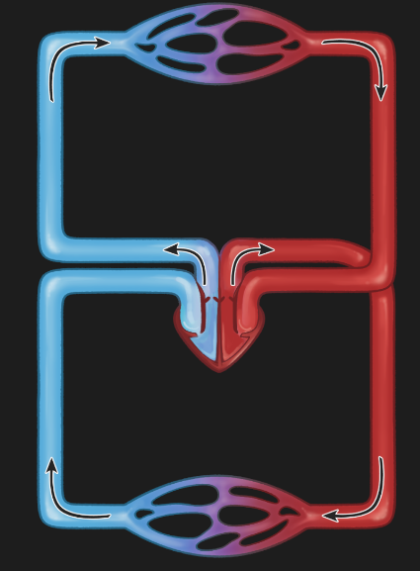
Ptice i sisavci
Četverodijelno srce
2 pretklijetke i 2 klijetke
Venska i arterijska krv se ne miješaju

Slide 22



Provjeri znanje
Provjeri znanje – Otvoren ili zatvoren krvotok?
Provjeri znanje – Kakav mi je krvotok?

Slide 23
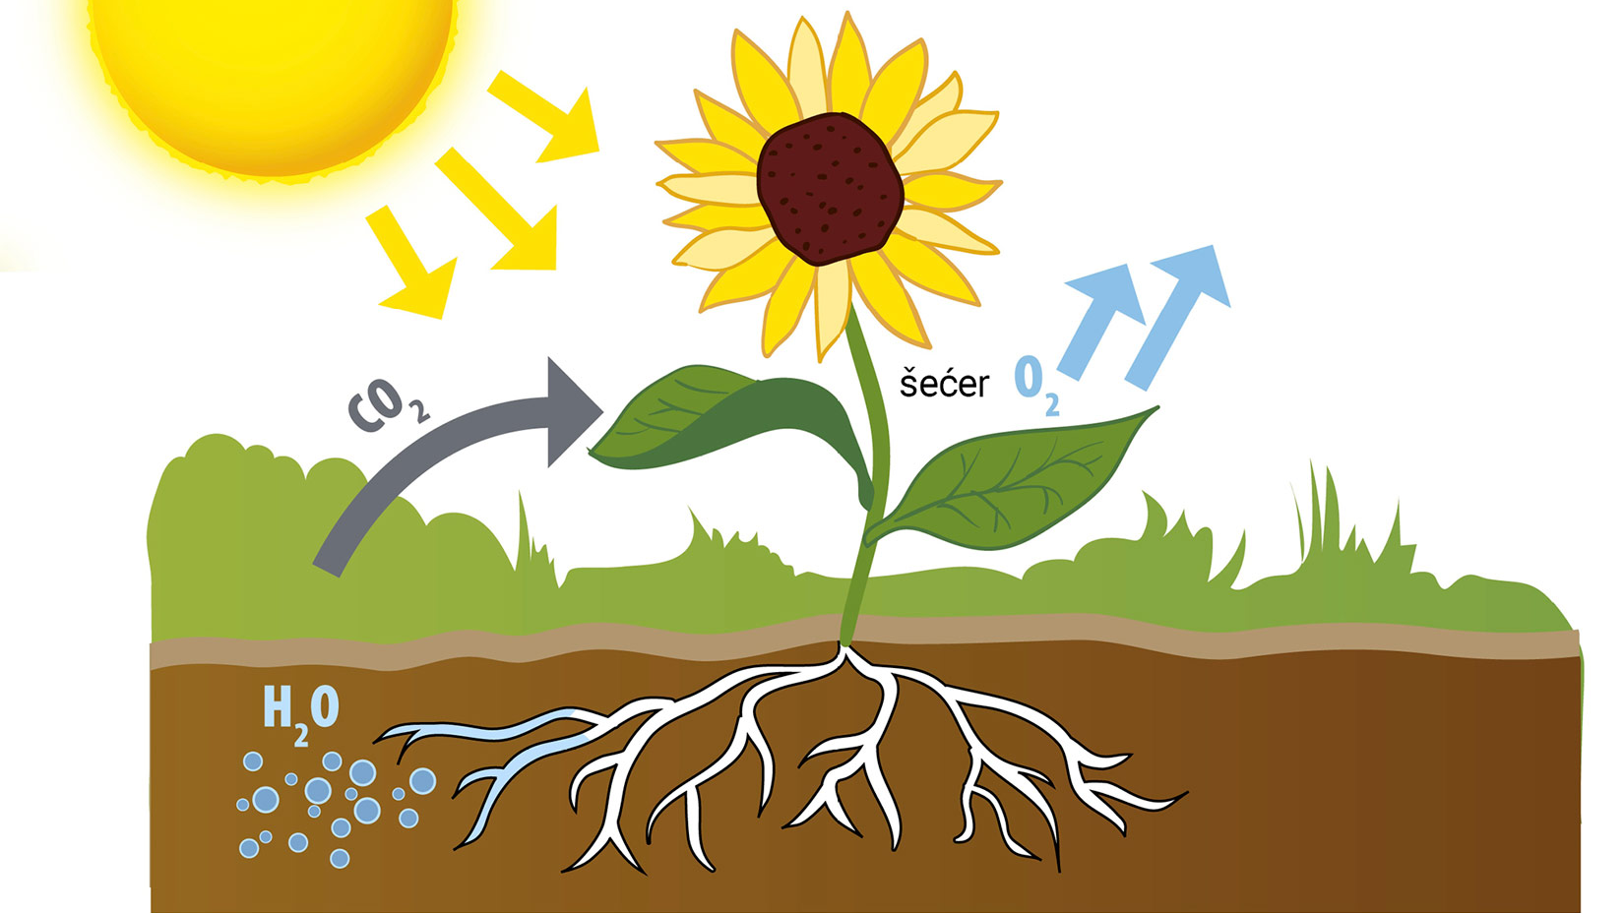
Biljke i prijenos tvari

Slide 24
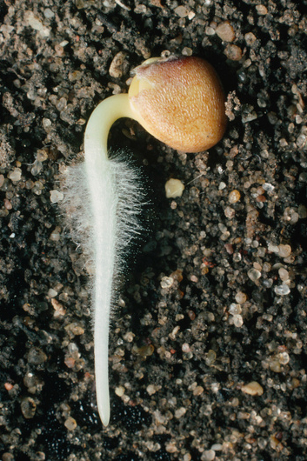
Korijenove dlačice – upijanje vode
Dlačice povećavaju površinu korijena
Voda procesom osmoze ulazi u stanice korijena
Voda odlazi u provodne žile, dolazi do lista
U listu se stvara hrana procesom fotosinteze
Hrana kroz žile odlazi u sve dijelove biljke

Slide 25
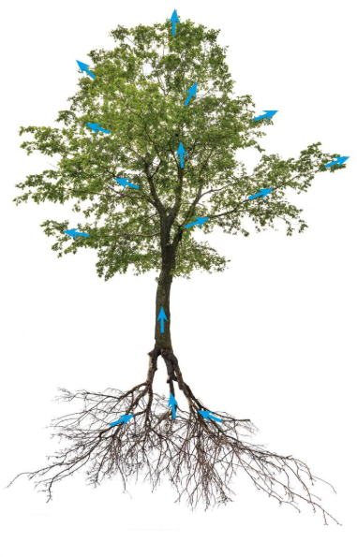
Podizanje vode kroz žile omogućuje kapilarnost.
KAPILARNOST je podizanje tekućine kroz uske cjevčice kapilare.
Podizanje vode ne bi bilo moguće bez transpiracije.
TRANSPIRACIJA je ispuštanje vode kroz list u obliku vodene pare.
Vodena para izlazi kroz puči – otvori na listu.

Slide 26
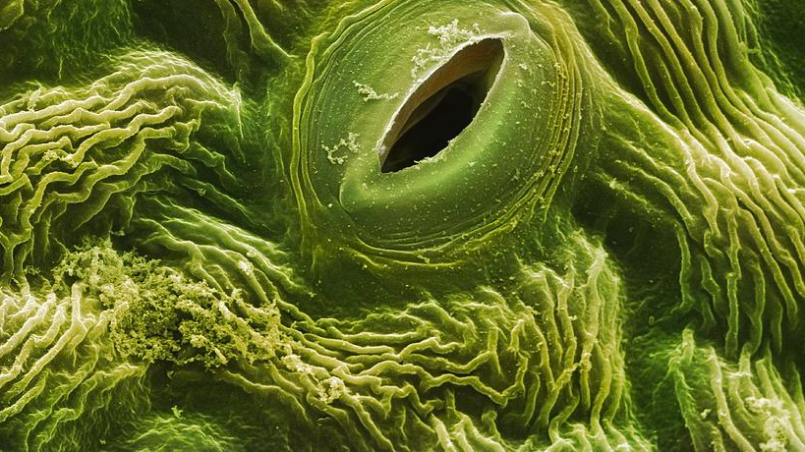

Slide 27
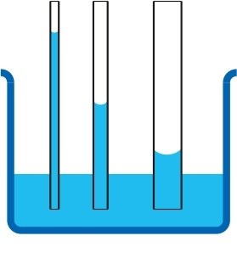
Biljke i prijenos tvari
Pojave koje omogućuju uzlazni tok vode
Korijenov tlak
Kapilarnost
Transpiracija
Vizualno +

Slide 28

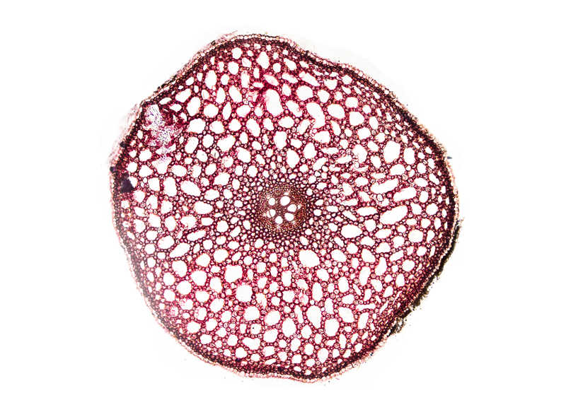

Istraži
Transport vode u biljci
RB str. 45
Zanimljivosti
DDS Istraži
Zbog čega svi organizmi nemaju krvotok

Slide 29
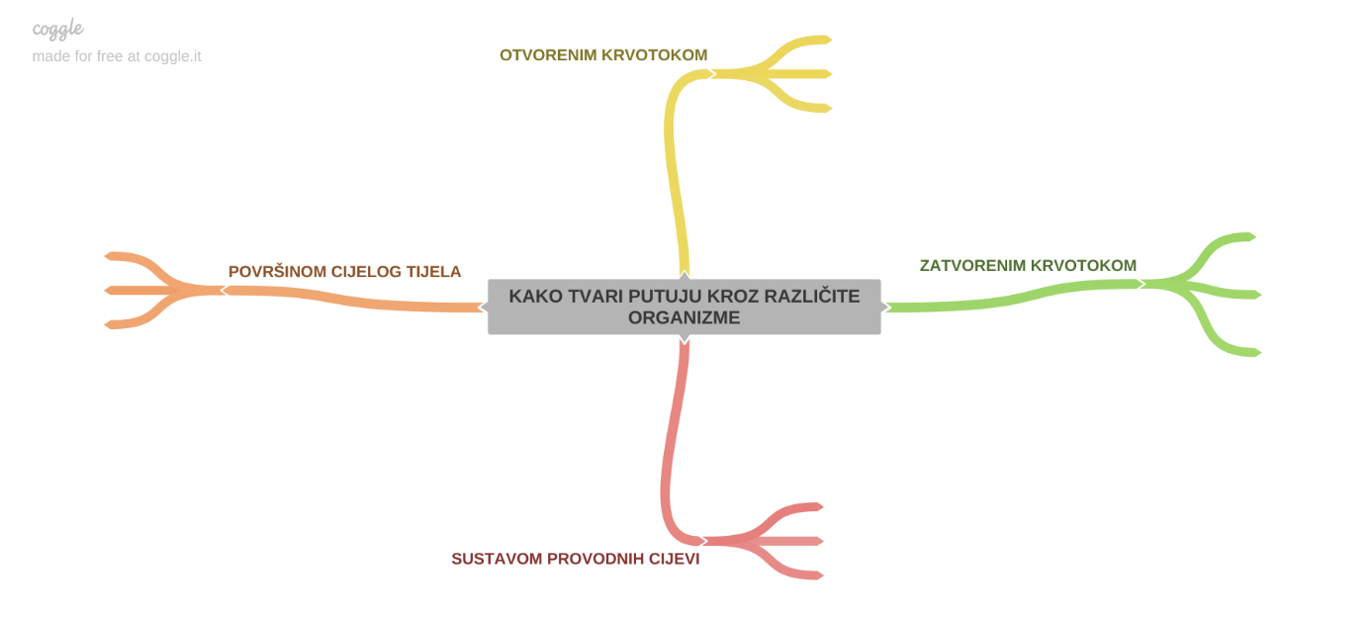
IZLAZNA KARTICA

Slide 30




Provjeri znanje
Provjeri znanje – Prijenos tvari kod biljaka
Kako tvari putuju kroz različite organizme II
Provjeri znanje

